Slide 1
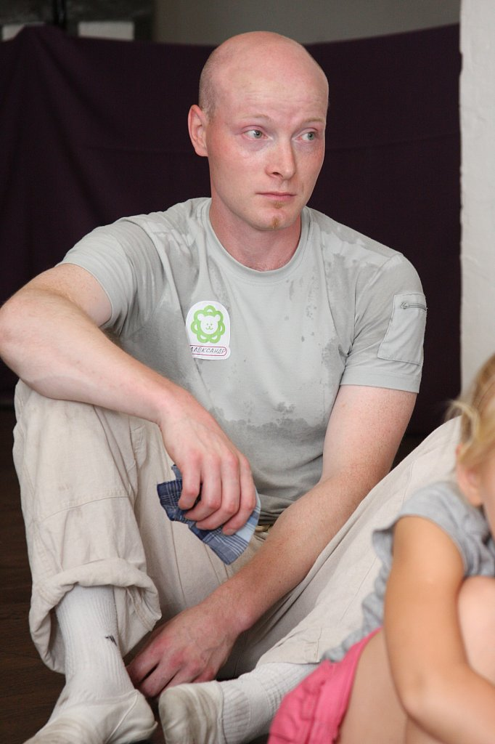
Авторская программа дополнительного образования
«ПЛАСТИКА ДВИЖЕНИЯ-МОДЕРН» для детей дошкольного возраста.
Автор : Атнашев Александр Анатольевич, педагог дополнительного образования

Slide 2
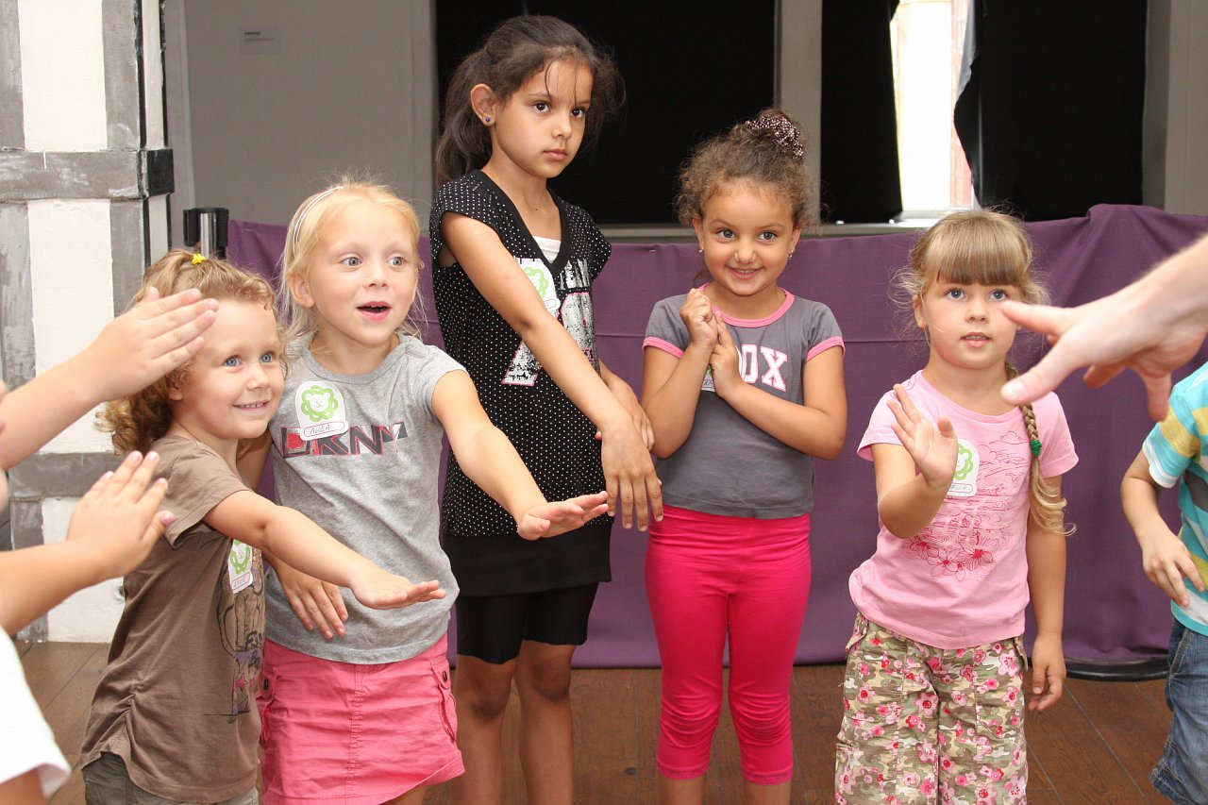
Актуальность программы.
  Предмет «Пластика движения» способствует гармоничному развитию детей, учит их красоте и выразительности движений, развивает пластичность, гибкость, координацию и физическую силу, расширяет мироощущение, способствует развитию творческого мышления.

Slide 3
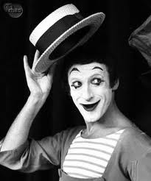
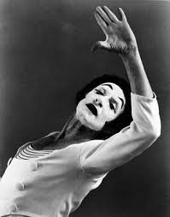
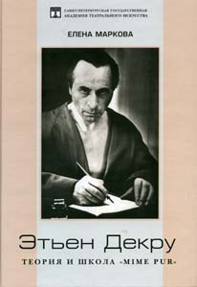
Научная обоснованность
Марсель Марсо
Пластика - это искусство движения телом. Основоположником системы пластического воспитания актера, известного под названием школы «mim pur», то есть «только пластика (пантомима)», или «чистая пантомима» , является Этьен Декру. Появлению на свет школы Декру сопутствовало осмысление серьезнейших, коренных вопросов театра как такового. Вот почему можно говорить о том, что существует не только школа, но и теория «чистой пластики ( пантомимы)». Отдельные ее положения оговорены в работах учеников и последователей Декру – Жана-Луи Барро, Жана Суберана, Марселя Марсо. Наиболее ценными материалами для постижения идей, выдвинутых Декру, стали его собственные заметки, высказывания и статьи разных лет.

Slide 4
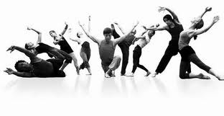
Модерн(контемпорари)-танец как выразительное средство, позволяющее воплотить на сцене переживания и проблемы современного человека. Идеи танца модерн предвосхитил известный французский педагог и теоретик сценического движения Франсуа Дельсарт, утверждавший, что только жест, освобождённый от условности и стилизации (в том числе музыкальной), способен правдиво передавать все нюансы человеческих переживаний.

Slide 5
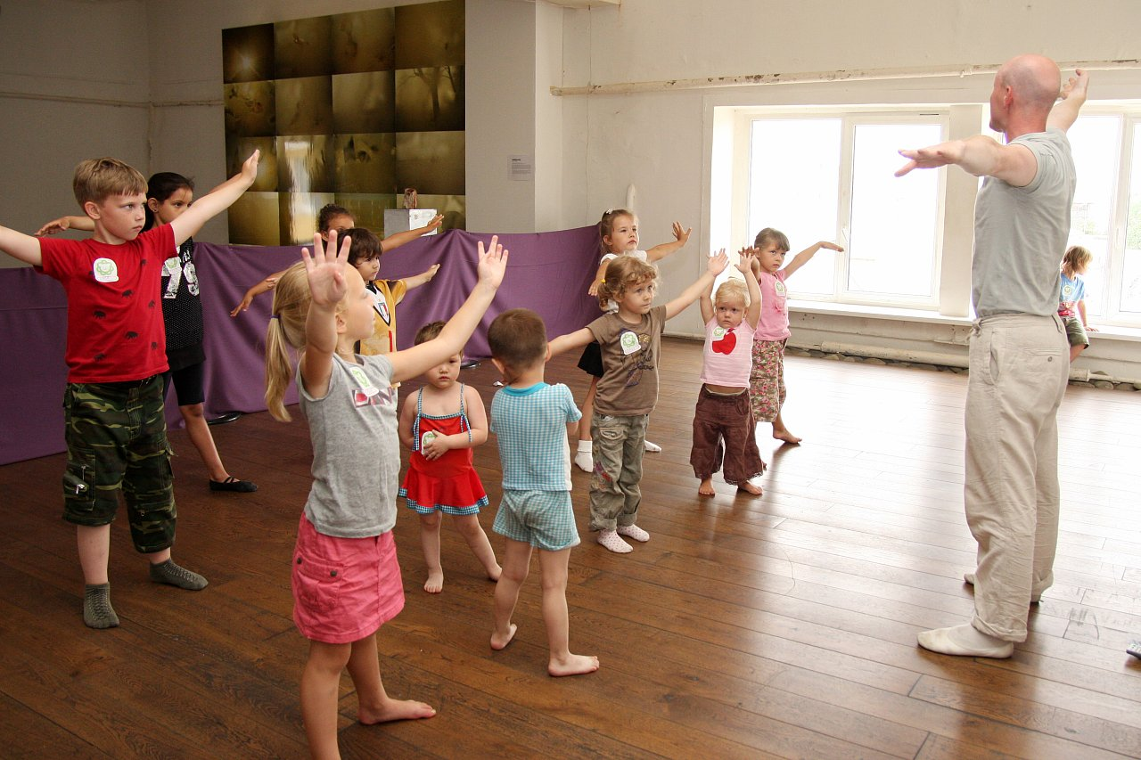
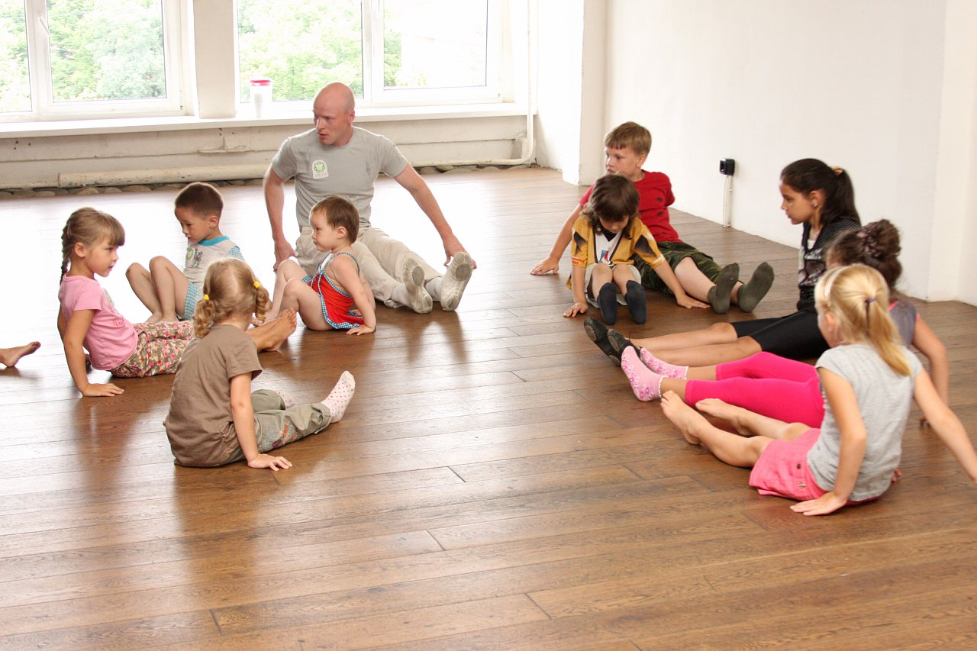
Задачи программы
обучение основам пластики движения с элементами пантомимы;
обучение модерну, элементам восточной пластики;
развитие чувства ритма, формирование культуры и эстетики движения;
развитие координации, гибкости;
обучение основам актерского мастерства через овладение искусством движения;
воспитание творческого мышления, художественного вкуса;
постановка сценических номеров.
Программа «Пластика движения-модерн» доступна и понятна всем категориям детей от 3 до7 лет, без физической и танцевальной подготовки.

Slide 6
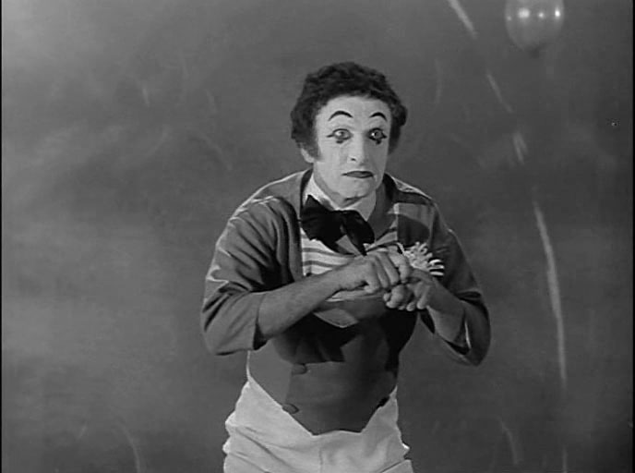
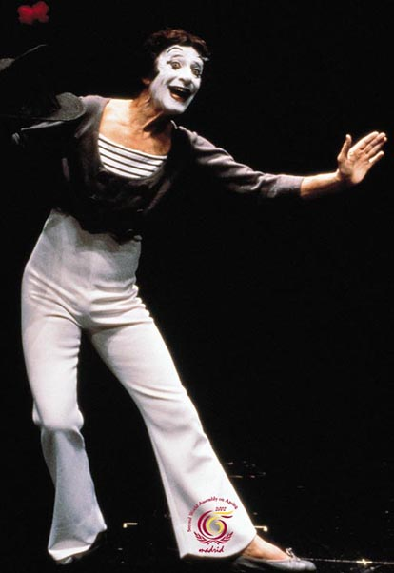
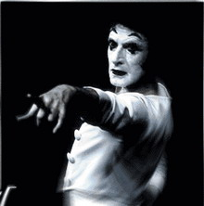
Содержание программы (общая характеристика)
Особенности методики , общие положения
Изучение пластики движения основывается на принципах изучения классической (французской) пантомимы
Пантомима –это искусство движения тела. Основным принципом искусства пантомимы является принцип идентификации , отождествления себя с кем-то или с чем –то, иначе говоря, отождествления творящего субъекта с созидаемым объектом.

Slide 7
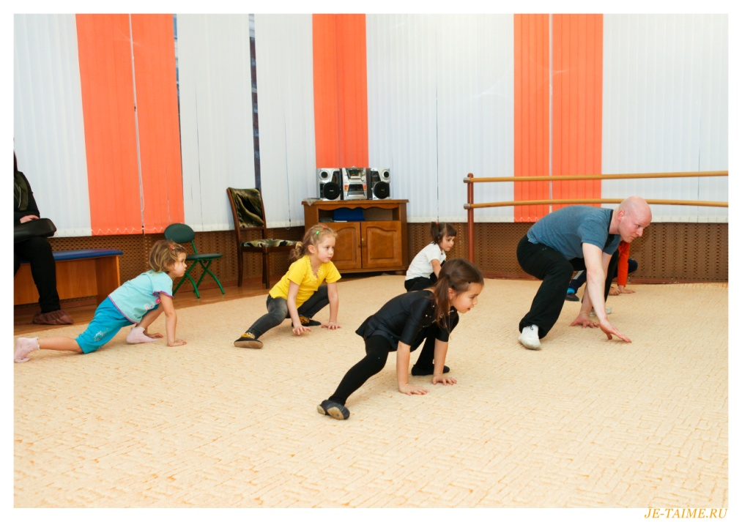
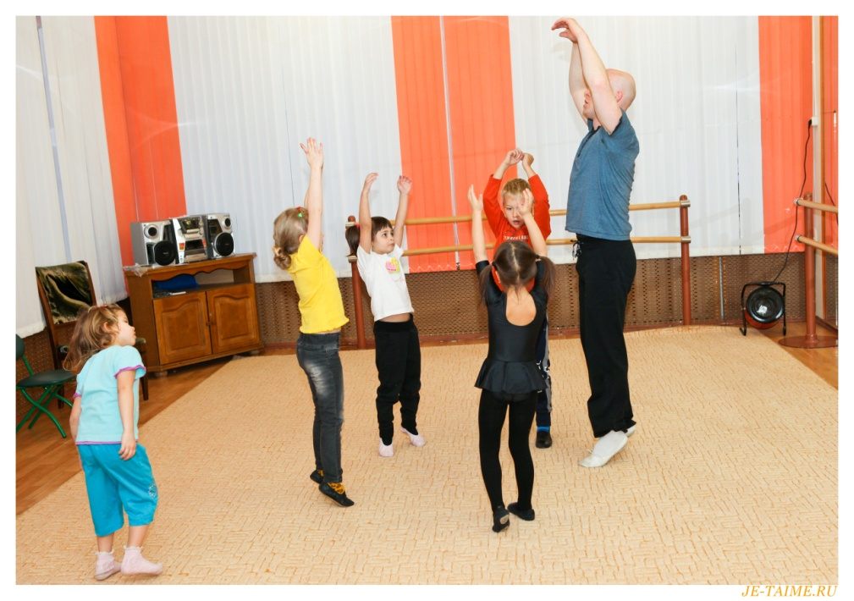
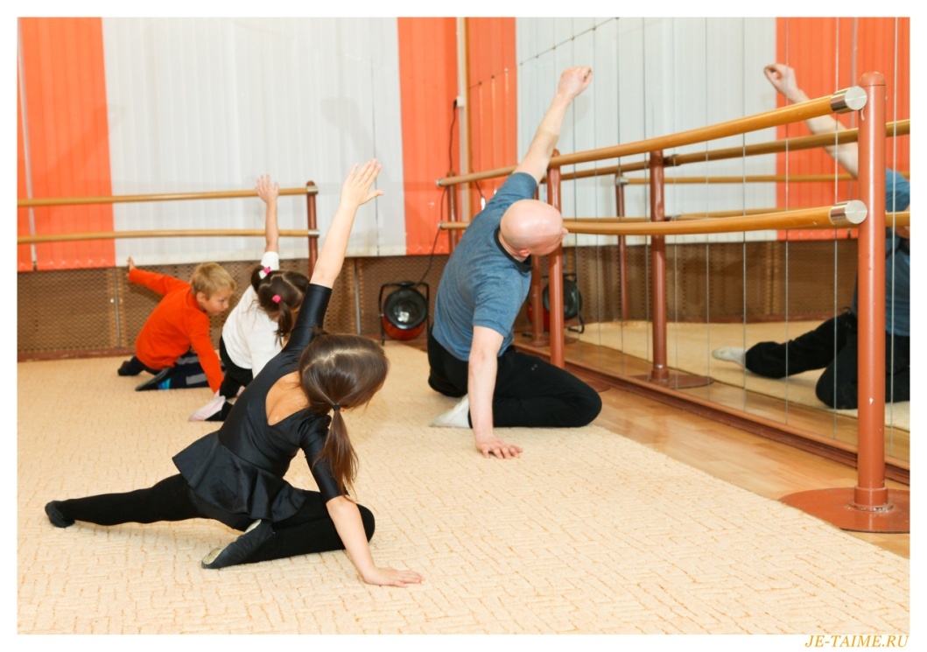
Обучение пластике движения целесообразно начинать с занятий с так называемой суставно-мышечной гимнастики в виде экзерсиса (разминка), которая нацелена на разработку природных и наиболее характерных для человека способов движения : смещение, вращение, наклоны, отклонения корпуса от привычного ему вертикального положения.

Slide 8
Основными упражнениями на развитие пантомимических навыков движения являются:
- сюжетные игры с воображаемыми предметами или отождествление себя с этим предметом ( «воздушный шар», «дерево», «фрукты», «домашние животные», «тяжелые вещи», «аквариум», «лабиринт», «ветер», «лифт», «кукла-марионетка», «кукловод», «люди-вещи», «скульптор», «роботы» и т.д.);
- упражнение «свеча»- изображение свечи с помощью кисти руки;
- изображение стеклянной стены в различных плоскостях;
- изображение передвижения конвейера с помощью рук в разных плоскостях;
- перетягивание воображаемого каната с разных сторон;
- воображаемое лазание по канату с различными заданиями;
- хождение по воображаемому канату;
- пантомимические шаги – имитация ходьбы вперед, назад, шаг «против ветра», шаг Пьеро, шаг Лакримозы и другие пантомимические шаги, соответствующие различным эмоциональным состояниям;
- движение пассе (имитация нарочито замедленного бега);
- различные движения в рапиде (преувеличенно замедленное движение).

Slide 9
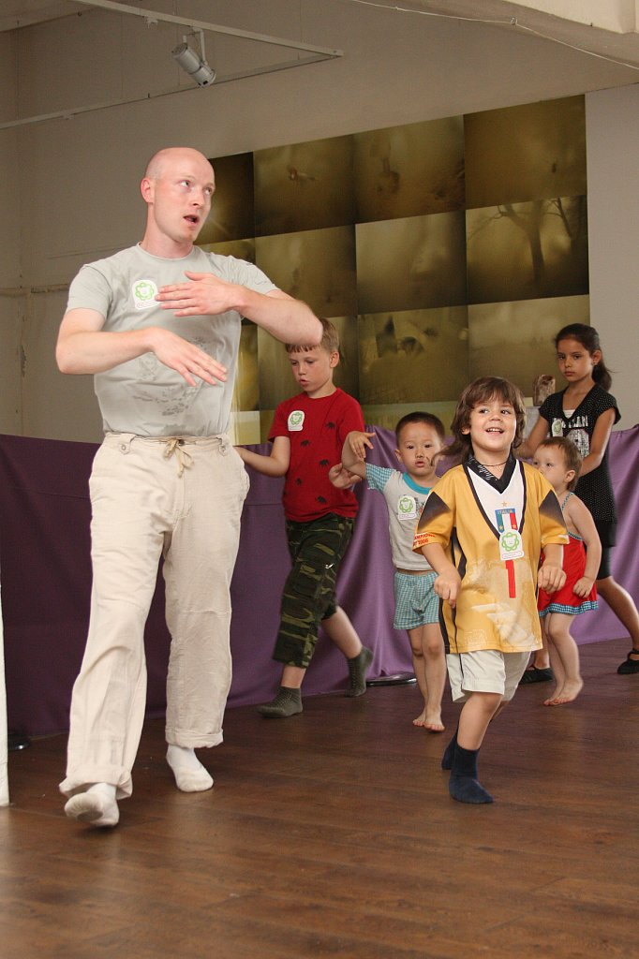
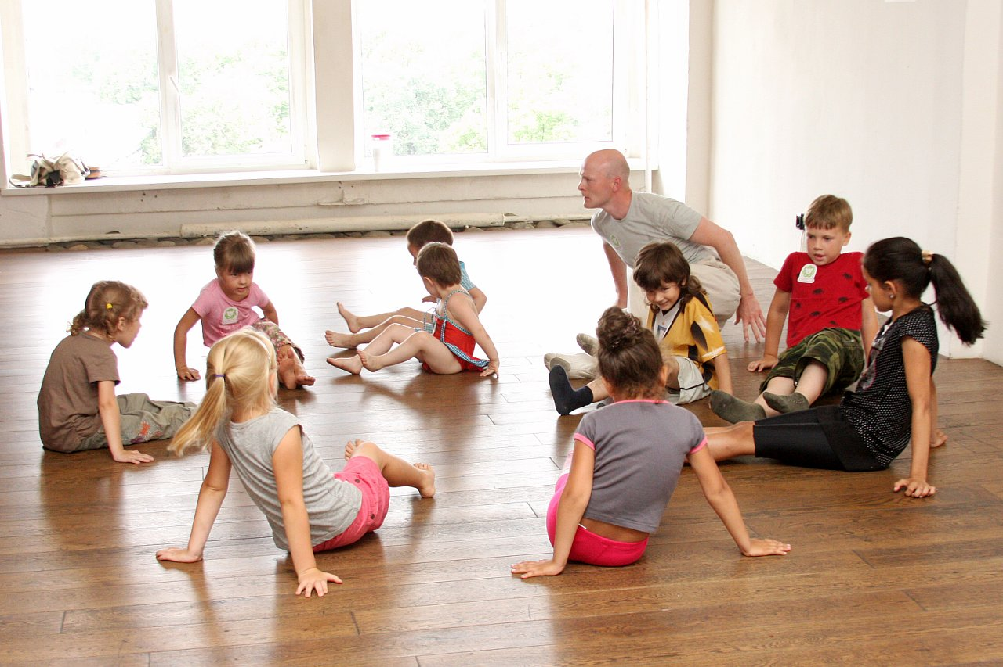
Неотъемлемой частью обучения пантомимой является развитие творческого мышления детей и актерского мастерства посредством этюдов. С первых занятий детям 3-его и 4-ого года обучения предлагается самостоятельно придумать и изобразить тот или иной сюжет согласно своему пониманию. Чтобы пробудить воображение, возбудить творческую фантазию детей в задания вносятся занимательные элементы. При работе над этюдом происходит закрепление пройденного материала, отработка движений и комбинаций будущего номера, а также используется джазовые импровизация.

Slide 10
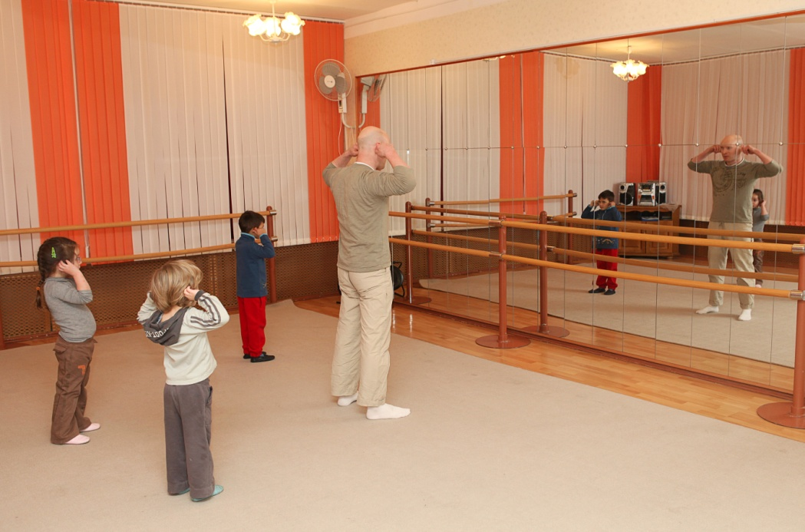
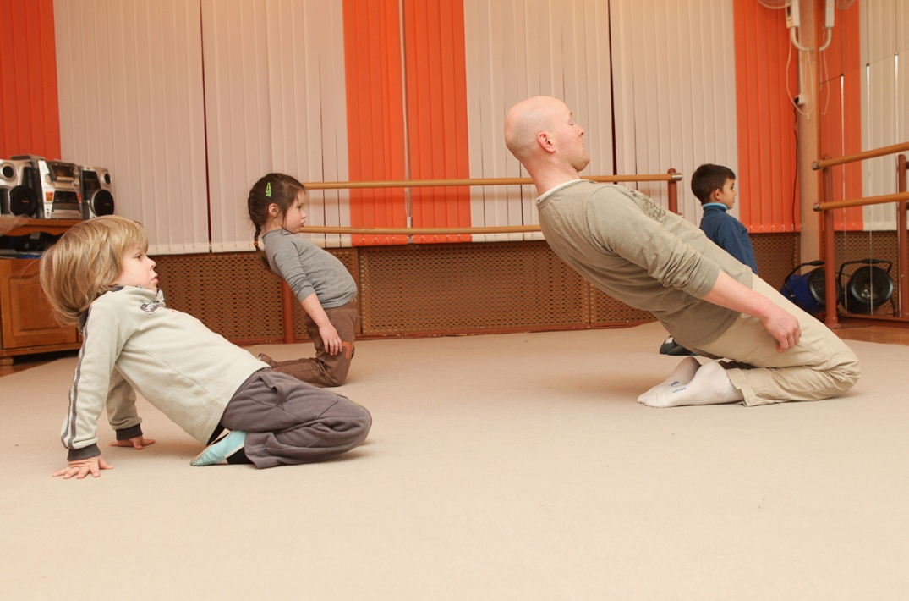
Структура занятия:
1.Сообщение сюжета занятия.
2. Вовлечение детей в игру.(правила игры , распределение ролей)
3. Экзерсис (тематический)
4.Фиксация внимания на разучивании и отработке упражнений на развитие пластических навыков движения.
5.Разработка, постановка, показ пластических номеров (этюдов) детьми или постановочная работа педагогом.

Slide 11
Формы и методы проведения занятий
Основной формой проведения занятий является групповое занятие. В группе занимается от 6-ти до 14-ти человек . Занятие проводится как в форме игры (придумывается сюжет игры, в который вплетаются различные упражнения по пластике и модерну) , так и в виде разминки и постановки пластических этюдов, номеров.
Чтобы дети сразу поняли и почувствовали точную форму движения, то используется ПОКАЗ его детям; дробление движения на части , отработка каждого элемента , соединение воедино а затем выполнение движения ВМЕСТЕ С ДЕТЬМИ. При этом педагог следит за правильностью исполнения движения, при необходимости индивидуально помогает понять и правильно исполнить то или иное движение.
На занятии используются упражнения, в которых ребенок ИНДИВИДУАЛЬНО работает над выразительностью своих движений, а также упражнения , в которых есть моменты импровизации , о чем говорилось выше. Также используется прием, когда один или два успевающих ребенка показывают движение всей группе. Это учит видеть и оценивать хорошее исполнение.
Если нужно добиться синхронного исполнения движений, прочувствовать ритм, то используется метод исполнения упражнения под счет.
Во время постановки пластических номеров и этюдов очень важную роль играет эмоциональное перевоплощение в задуманного персонажа, которое является стимулом для осознания и более выраженного исполнения движений. Проводится краткая БЕСЕДА с отрывками пластического движения, направляющая воображение детей на понимание того или иного образа.

